Slide 1
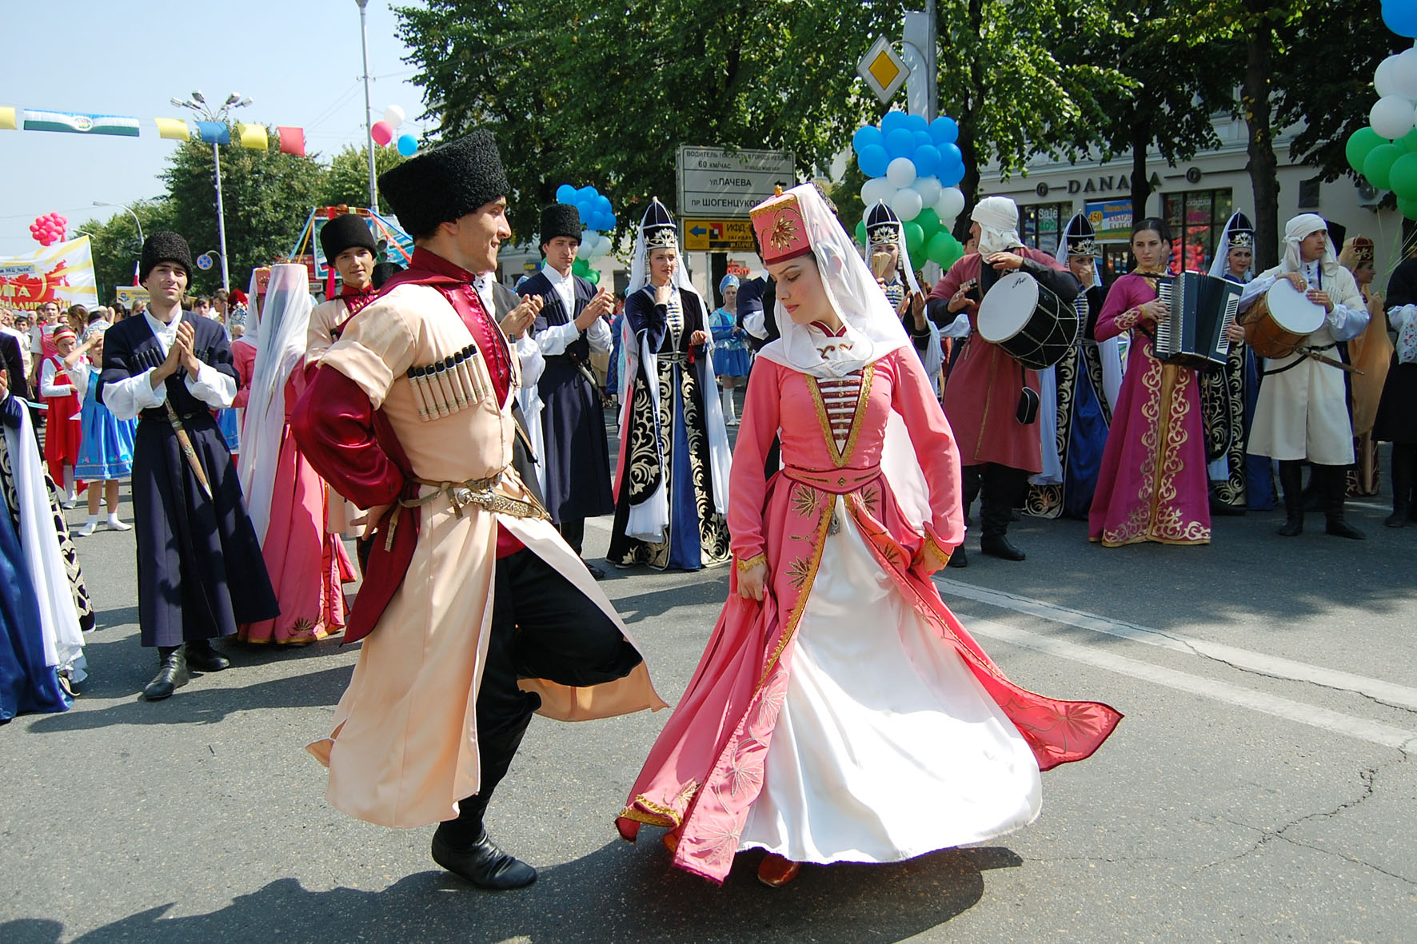
МоЯ
Кабардино-Балкария

Slide 2

«Как отразить любовь к тому, что дорого и близко, с чем сроднилось сердце и душа, без чего жизнь не в радость – родной земле, отчему дому…»

Slide 3
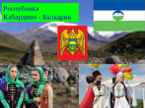
КАБАРДИ́НО-БАЛКА́РИЯ (Кабардино-Балкарская Республика), субъект Российской Федерации. Расположена на юге Европейской части России, в центральной части Северного Кавказа. Входит в Северо-Кавказский федеральный округ. Площадь 12,5 тыс. км 2 . Население 868,2 тыс. человек. Государственными языками Кабардино-Балкарской Республики на всей её территории являются кабардинский, балкарский и русский языки.
Граничит с Карачаево-Черкесией на западе, Ставропольским краем на севере, с Республикой Северная Осетия-Алания на востоке и юго-востоке и с Грузией на юге.
Образована как Кабардинская автономная область 1 сентября 1921 года . С 16 января 1922 года Кабардино-Балкарская автономная область . 5 декабря 1936 года преобразована в Кабардино-Балкарскую АССР . С 1992 года — Кабардино-Балкарская Республика.
Столица – г. Нальчик. Муниципальное устройство (2018): 3 городских округа (города республиканского значения Баксан, Нальчик и Прохладный), 10 муниципальных районов, в составе которых 7 городских и 112 сельских поселений.

Slide 4


Slide 5
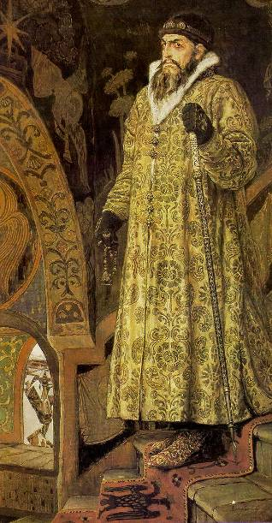
СТРАНИЦЫ ИСТОРИИ
В 1557 году кабардинцы первыми из кавказских народов добровольно присоединились к России.
Раздробленная на ряд княжеств, ослабленная в долгой борьбе с врагами Кабарда с трудом оборонялась от захватчиков.
Чтобы спасти свою родину от турецко-крымского порабощения, кабардинский князь Темрюк Идаров послал в Москву, к русскому царю Ивану Грозному, послов с просьбой принять кабардинцев в подданство России и защитить их от внешней опасности.

Slide 6
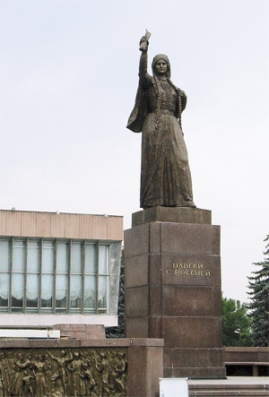
В 1957 году в Нальчике был сооружен монумент в честь 400-летия добровольного вхождения Кабарды в состав России (в народе называется памятником Марии).
Столичные скульпторы и архитекторы, работавшие над подарком к юбилею, изобразили горянку со свитком в руке, в котором прописан договор о вечном союзе с Россией.

Slide 7
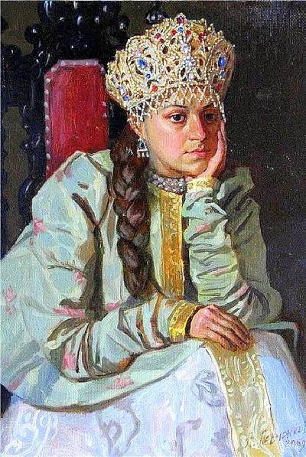
Стремясь упрочить связи с Кабардой, Иван Грозный в 1561 году женился на дочери Темрюка — Гуашаней, названной после крещения Марией.
С этого времени расширяются дружественные связи между русским и кабардинским народами, начинается их экономическое, политическое и культурное сближение.
Балкария вошла в состав России в 1827 году.
А.Левченков «Мария Темрюковна»

Slide 8
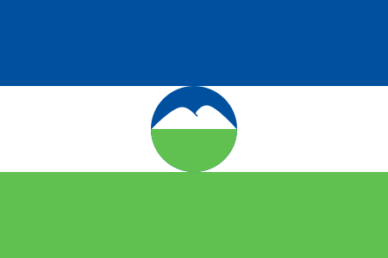
ФЛАГ РЕСПУБЛИКИ

Slide 9

ГЕРБ КБР

Slide 10
Гимн КБР

Slide 11
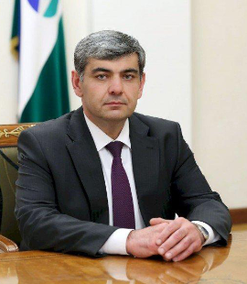
Президент КБР – Коков Казбек Валерьевич

Slide 12
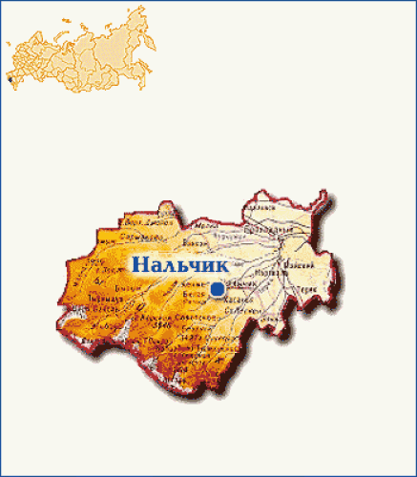
Столица Кабардино-Балкарии - город Нальчик. С 1724 года на территории современного Нальчика располагались кабардинские поселения, с 1808 года - резиденция кабардинских старших князей. В 1822 году была построена русская крепость Нальчик на Кавказской пограничной линии. Топоним «Нальчик» в переводе с кабардинского и балкарского языков означает «подкова», «сорванная подкова», «подковка» - в зависимости от интерпретации, даваемой исследователями. Позднее подкова как символ счастья, благополучия и удачи стала эмблемой города. В 1838 году при крепости было заложено военное поселение, преобразованное в 1862 году в слободу. В сентябре 1921 Нальчик был преобразован в город и стал центром Кабардино-Балкарской Автономной Области, с 5 декабря 1936 г. Нальчик - столица Кабардино-Балкарской Автономной Советской Социалистической Республики, с 1991 г. - Кабардино-Балкарской Республики. 7 Мая 1985 г. город Нальчик награжден орденом Отечественной войны I степени, 25 марта 2010 г. ему присвоено почетное звание «Город воинской славы».

Slide 13
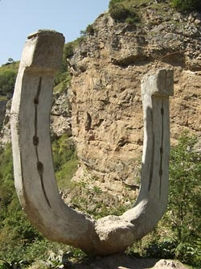
Знаете ли вы, что означает слово «Нальчик»?
В переводе на русский язык Нальчик означает «подкова», то есть символ счастья, благополучия и удачи.

Slide 14
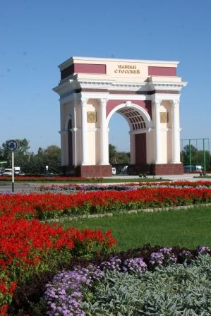
Горжусь множеством прекрасных и неповторимых мест нашей республики

Slide 15
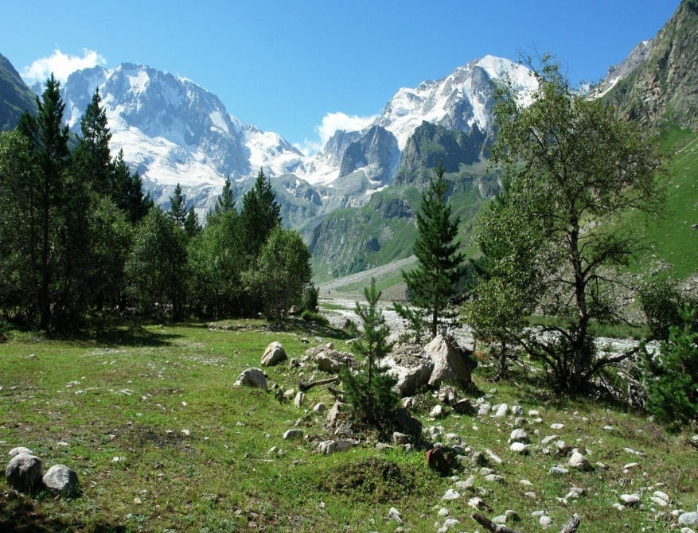
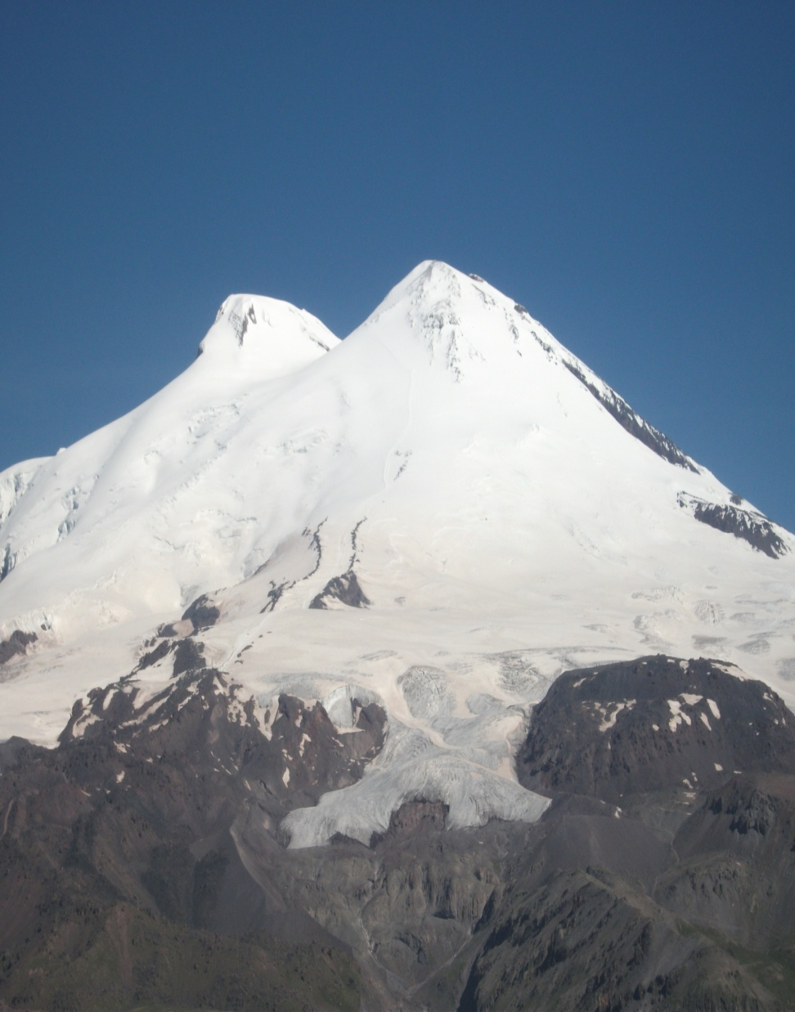
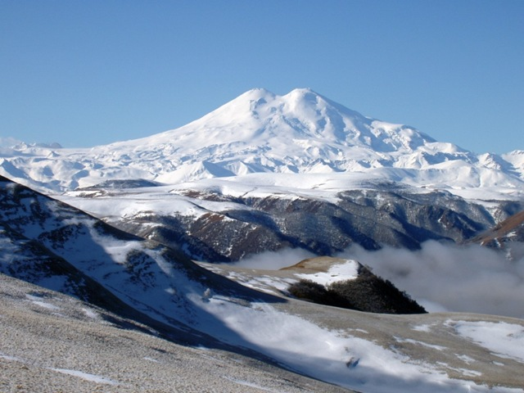
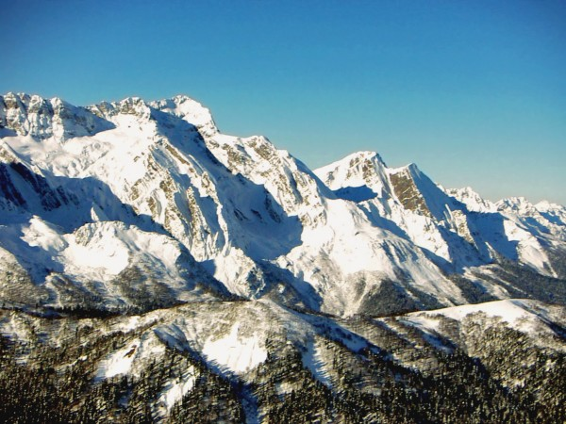
Горы дивной красоты
Эльбрус сказка и мечты

Slide 16
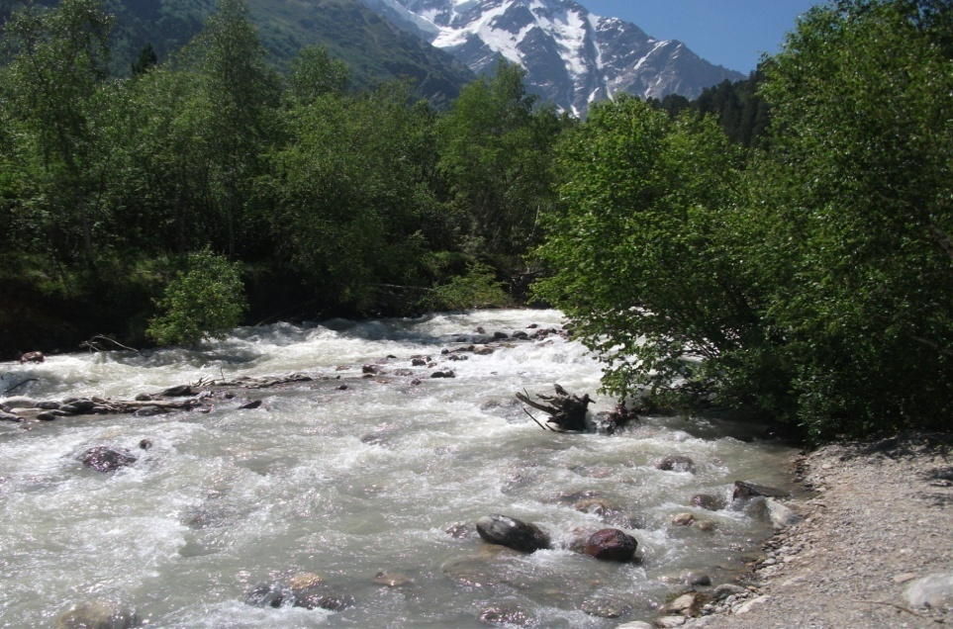
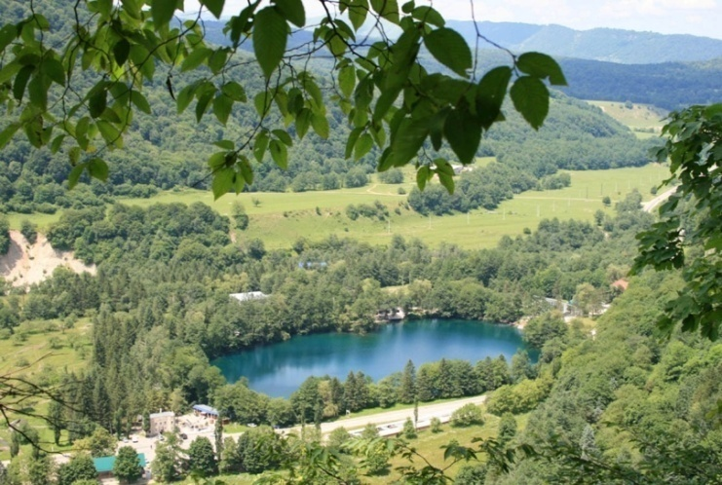
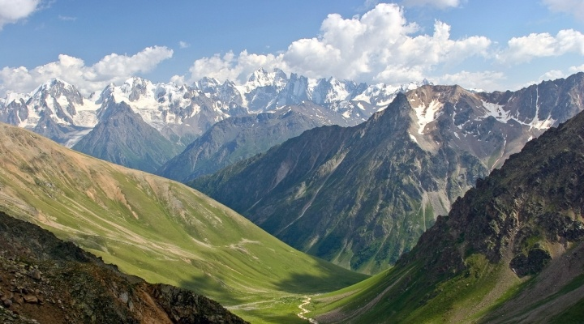
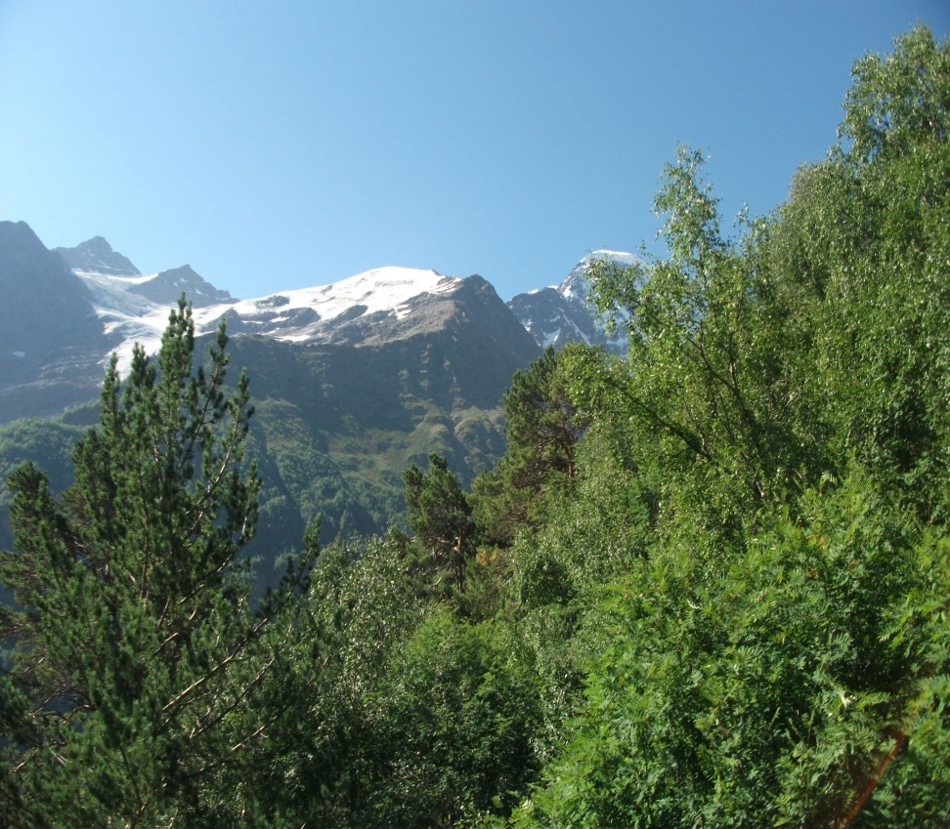
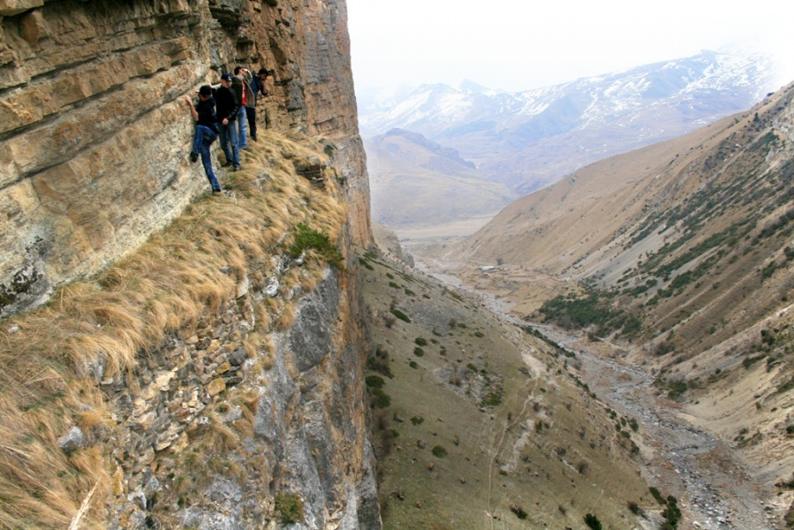
Светом радости солнцем согрета,
В море красок любви и тепла

Slide 17
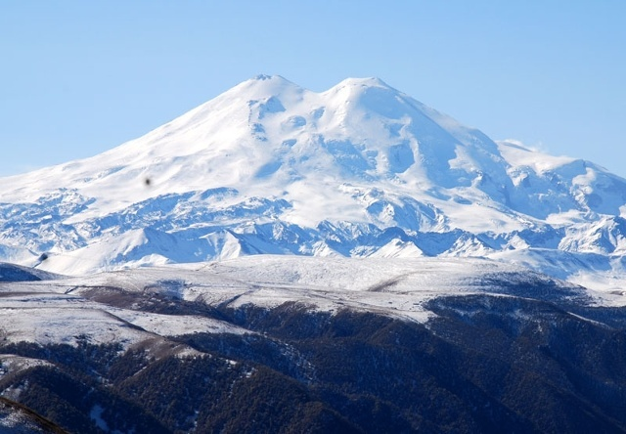
Гора Эльбрус – 5642 м

Slide 18
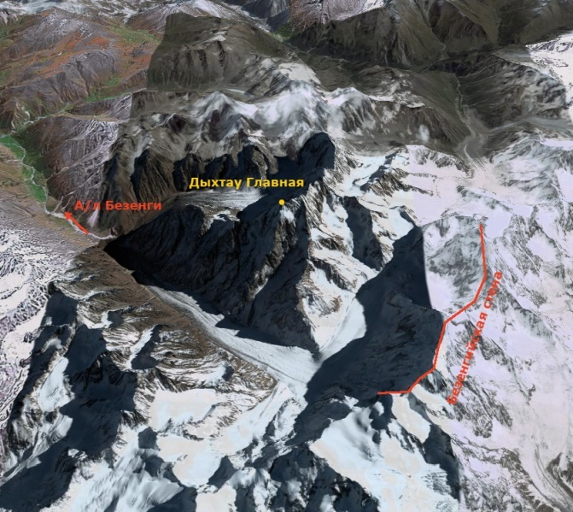
Боковой хребет Большого Кавказа Дыхтау – 5204 м

Slide 19
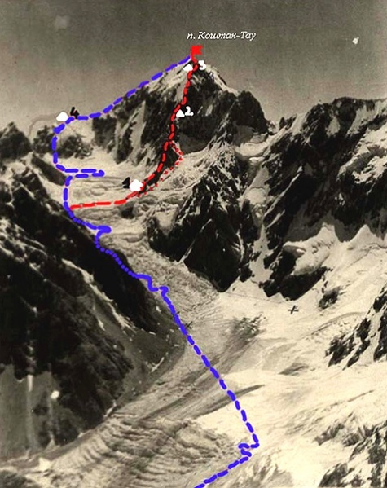
На границе Безенги и Балкарии Коштантау – 5152 м

Slide 20
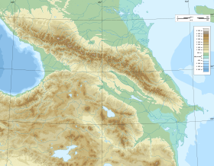
Вершина Бокового Кавказского хребта
Пик Пушкина – 5100 м

Slide 21
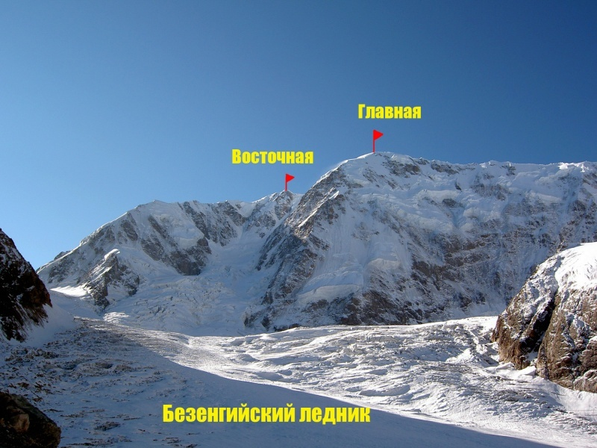
На границе с Грузией
Шхара – 5068 м

Slide 22
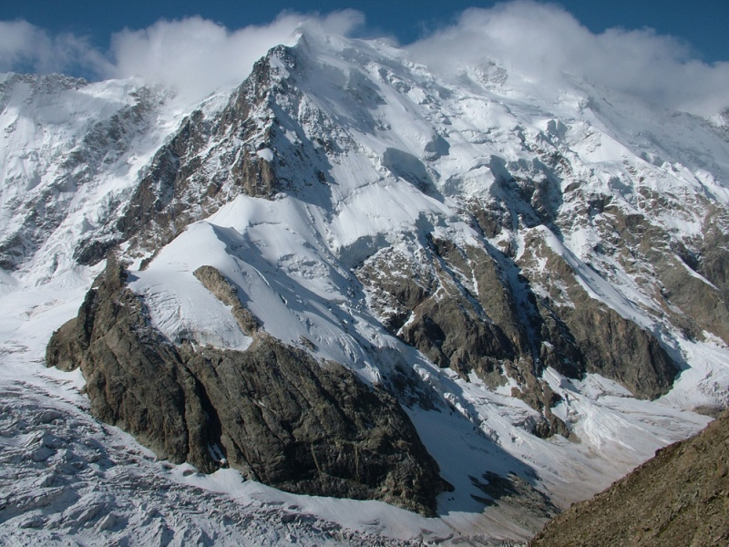
Вершина Главного Кавказского хребта
Джангитау – 5058 м

Slide 23
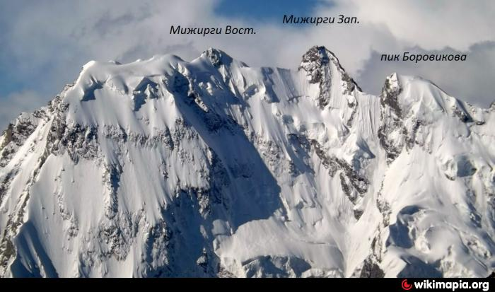
В районе Безенгийского ущелья
Мижирги – 5025 м

Slide 24
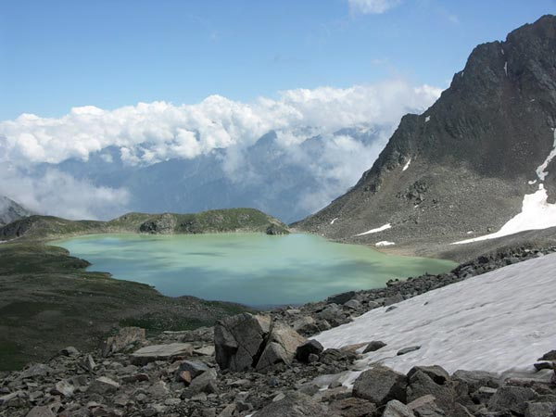
Национальный парк Приэльбрусье

Slide 25
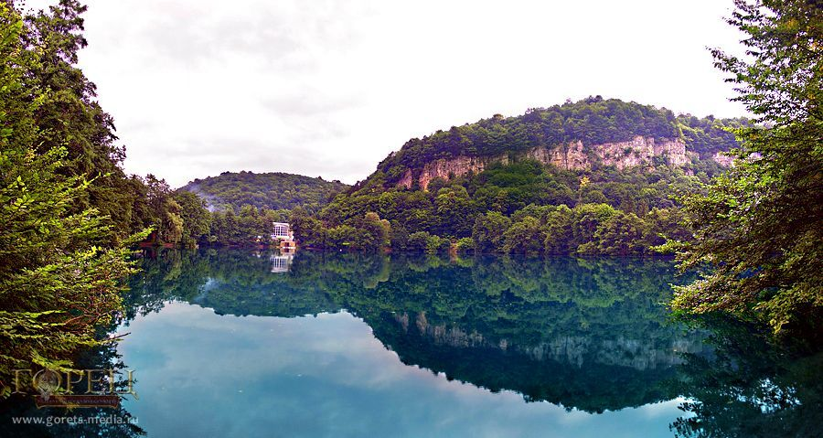
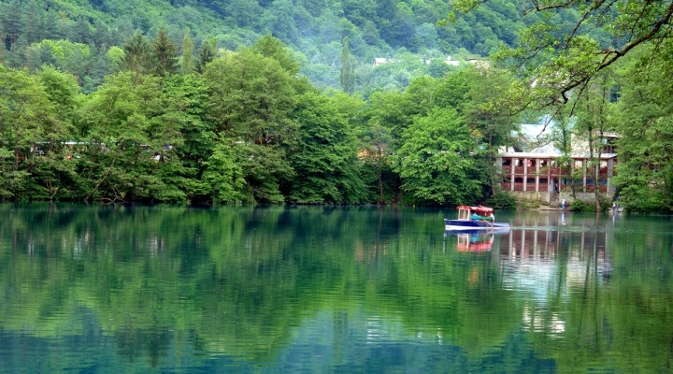
Голубое озеро

Slide 26
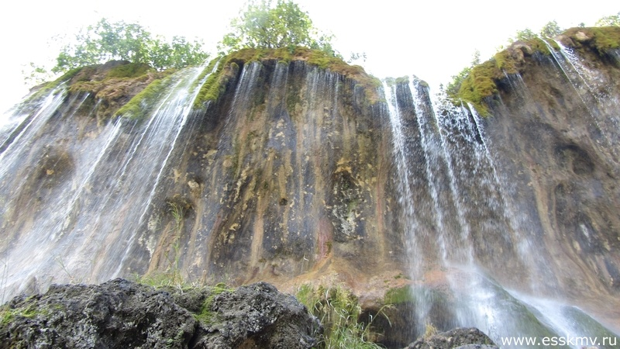
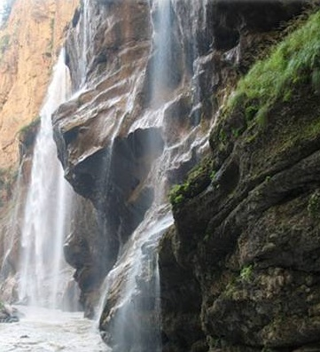
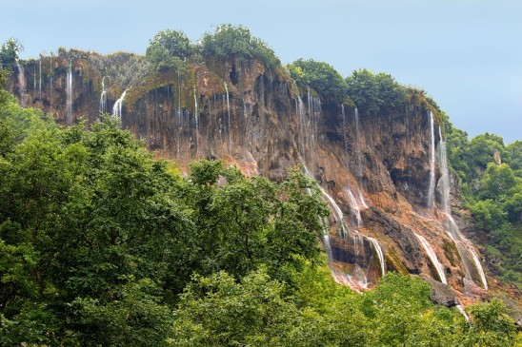
Водопады

Slide 27


Люблю тебя моя Кабардино- Балкария

